Slide 1


TRƯỜNG ĐẠI HỌC TÀI NGUYÊN VÀ MÔI TRƯỜNG
THÀNH PHỐ HỒ CHÍ MINH
Báo cáo giữa kỳ
So sánh Testing vs Verification trên cùng 1 module: bug tìm được & chi phí
Giảng viên hướng dẫn: ThS. Phạm Trọng Huynh
Sinh viên thực hiện: Võ Anh Kiệt
Mã số sinh viên: 1150080143
Lớp: 11_ĐH_CNPM2
Khoá: 2022-2026

Slide 2
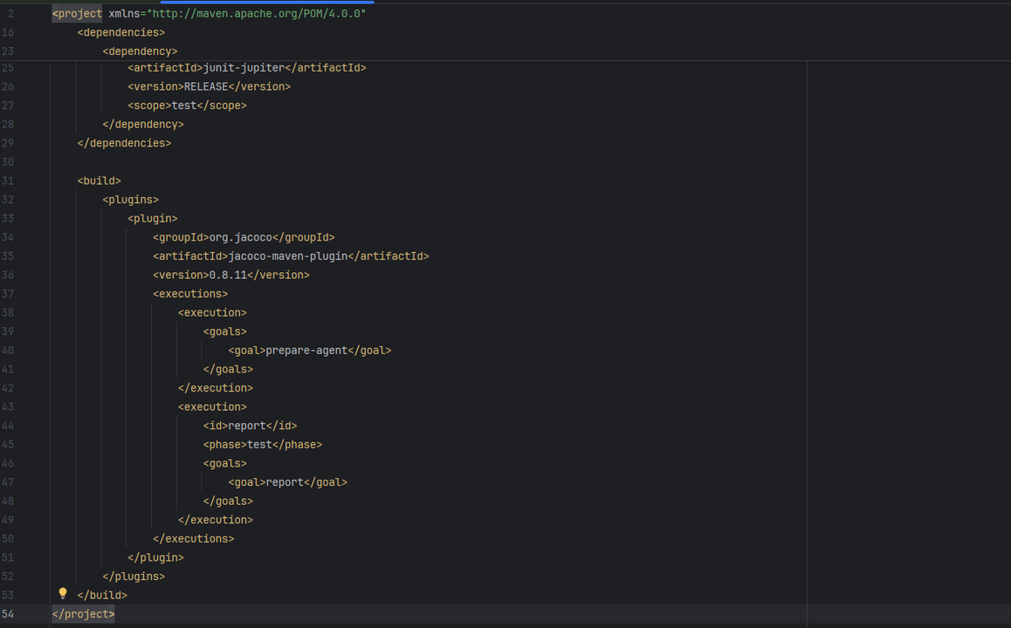
TỔNG QUAN VÀ CHIẾN LƯỢC KIỂM THỬ
1. Đối tượng và Phạm vi
Đối tượng kiểm thử: Module OrderService tại tầng Backend.
Chức năng cốt lõi: Tính Giảm giá và Tính Phí Vận chuyển.
2. Phương pháp và Công nghệ
Chiến lược tiếp cận: Kết hợp Kiểm thử hộp trắng và Kiểm thử hộp đen.
Công nghệ triển khai: Java 17, JUnit 5, Maven và JaCoCo Plugin.
3. Mục tiêu và Ngân sách
Tiêu chí chất lượng: Đạt 100% Bao phủ nhánh với 17 kịch bản kiểm thử.
Ngân sách thời gian: Hoàn thành trong 7 giờ làm việc.
Mục đích đối chiếu: So sánh hiệu quả chi phí giữa Kiểm thử tĩnh và Kiểm thử động.

Slide 3
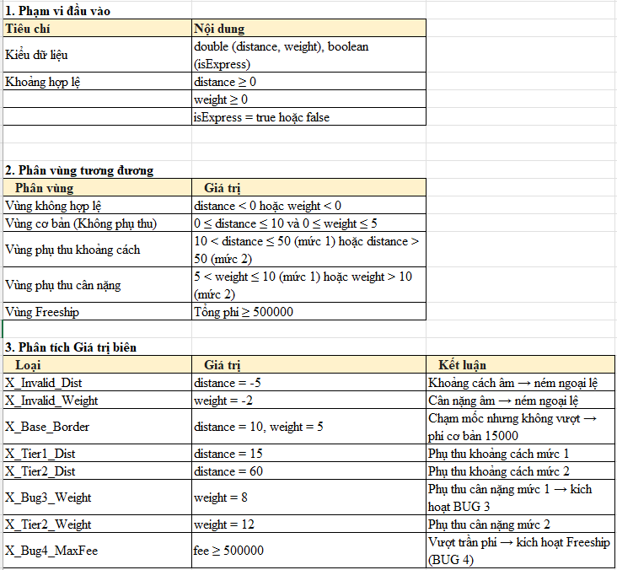
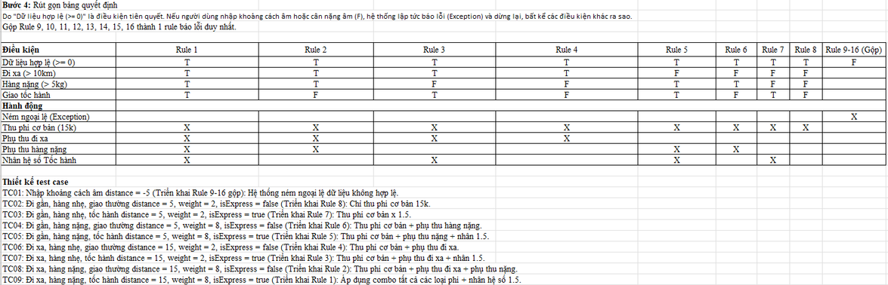
THIẾT KẾ CA KIỂM THỬ
1. Áp dụng kỹ thuật phân tích giá trị biên
Thay vì chọn dữ liệu ngẫu nhiên, kỹ thuật Giá trị biên chủ động kiểm tra hệ thống tại các ranh giới dễ phát sinh sai sót nhất:
Đối với hàm Giảm giá: Kịch bản truyền số tiền 300 thuộc vùng biên giảm cố định và 6000 vượt mức trần tối đa. Kết quả đã phát hiện lỗi lập trình viên gõ nhầm mức giảm thành 100 và gán sai mức trần thành 10000.
Đối với hàm Vận chuyển: Kịch bản truyền cân nặng 8 ký chạm mốc phụ thu hàng nặng trên 5 ký và khoảng cách 100 cây số nhằm kiểm tra ngưỡng tổng phí 500.000 đồng. Kết quả đã ghi nhận lỗi tính sai phí cồng kềnh là 215.000 thay vì 35.000 và lỗi hệ thống không kích hoạt chính sách miễn phí giao hàng.
2. Tối ưu hóa kịch bản bằng bảng quyết định
Bước phân tích: Cả hai hàm Giảm giá và Vận chuyển đều phụ thuộc vào bốn điều kiện đầu vào độc lập. Theo tổ hợp toán học, mỗi hàm sẽ sinh ra 16 quy tắc kiểm thử cơ sở.
Bước rút gọn logic: Nhóm tiến hành gộp toàn bộ các quy tắc báo lỗi ngoại lệ như tiền âm, khoảng cách âm và cân nặng âm thành các kịch bản kiểm thử duy nhất. Đồng thời, các tổ hợp điều kiện vô lý về mặt thực tế cũng được loại bỏ hoàn toàn.
Kết quả: Từ 16 cột ban đầu, Bảng quyết định của hàm Giảm giá được tinh chỉnh xuống còn 8 kịch bản và hàm Vận chuyển còn 9 kịch bản. Quy trình này đảm bảo bao phủ mọi luồng xử lý cốt lõi mà không gây dư thừa mã kiểm thử.

Slide 4
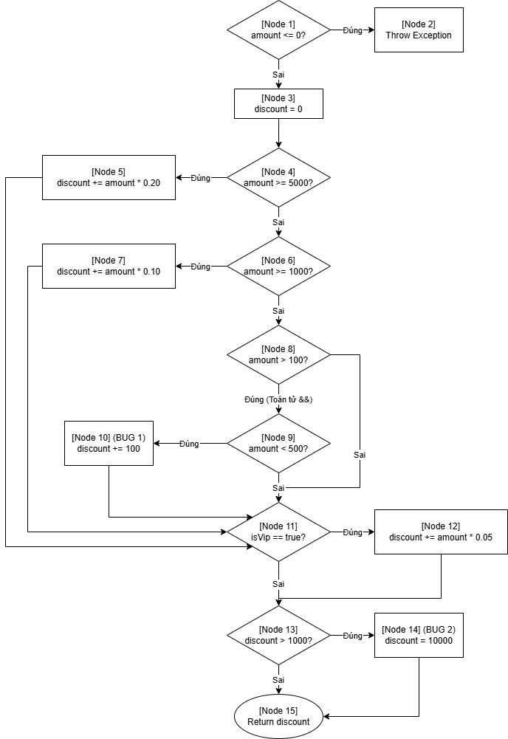
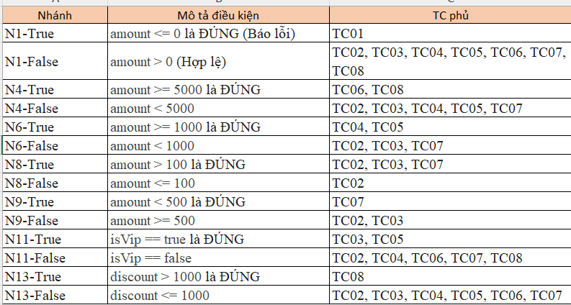
1. Minh chứng toán học tính độ phức tạp thuật toán (CC)
Phương pháp đếm nút rẽ nhánh:
Công thức: CC = P + 1 (P là số lượng hình thoi rẽ nhánh).
Áp dụng: CC = 7 + 1 = 8 kịch bản.
Phương pháp McCabe:
Công thức: CC = E - N + 2 (E là số cạnh, N là số khối).
Áp dụng: CC = 21 - 15 + 2 = 8 kịch bản.
Kết luận: Hai phương pháp độc lập cho ra kết quả trùng khớp. Hàm Giảm giá yêu cầu thiết kế chính xác 8 kịch bản cơ sở.
2. Đánh giá tỷ lệ Bao phủ nhánh (Branch Coverage)
Tổng số nhánh cần phủ: 2 x Số điều kiện = 2 x 7 = 14 nhánh (Đúng/Sai).
Công thức đo lường: Branch Coverage = (Số nhánh đã đi qua / Tổng số nhánh) x 100%.
Kết quả thực tế: Branch Coverage = (14 / 14) x 100% = 100%.
Khẳng định: Bộ 8 kịch bản đã quét sạch toàn bộ 14 con đường rẽ nhánh của mã nguồn, đảm bảo không bỏ sót yêu cầu nghiệp vụ.

Slide 5
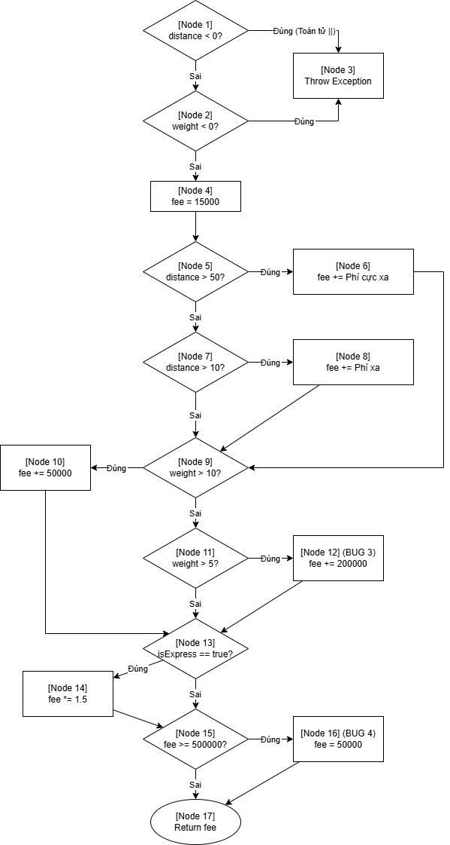
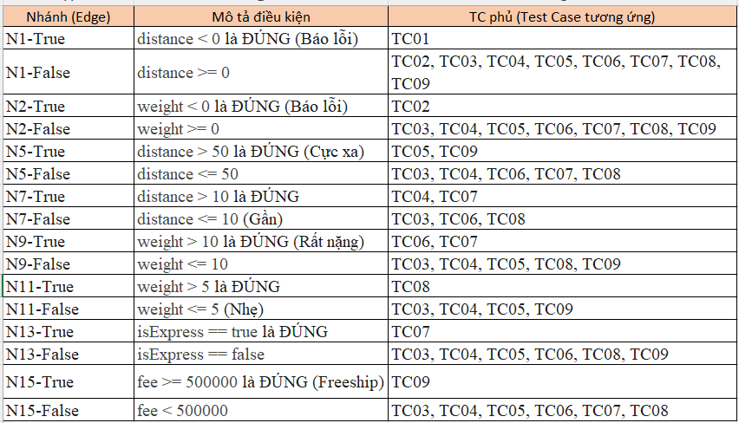
1. Minh chứng Toán học tính Độ phức tạp thuật toán (CC)
Phương pháp đếm nút rẽ nhánh:
Công thức: CC = P + 1 (P là số lượng hình thoi rẽ nhánh).
Áp dụng: CC = 8 + 1 = 9 kịch bản.
Phương pháp McCabe:
Công thức: CC = E - N + 2 (E là số cạnh, N là số khối).
Áp dụng: CC = 24 - 17 + 2 = 9 kịch bản.
Kết luận: Hai phương pháp độc lập cho ra kết quả trùng khớp. Hàm Vận chuyển yêu cầu thiết kế chính xác 9 kịch bản cơ sở.
2. Đánh giá Tỷ lệ Bao phủ nhánh (Branch Coverage)
Tổng số nhánh cần phủ: 2 x Số điều kiện = 2 x 8 = 16 nhánh (Đúng/Sai).
Công thức đo lường: Branch Coverage = (Số nhánh đã đi qua / Tổng số nhánh) x 100%.
Kết quả thực tế: Branch Coverage = (16 / 16) x 100% = 100%.
Khẳng định: Bộ 9 kịch bản đã quét sạch toàn bộ 16 con đường rẽ nhánh của mã nguồn, đảm bảo không bỏ sót yêu cầu nghiệp vụ.

Slide 6
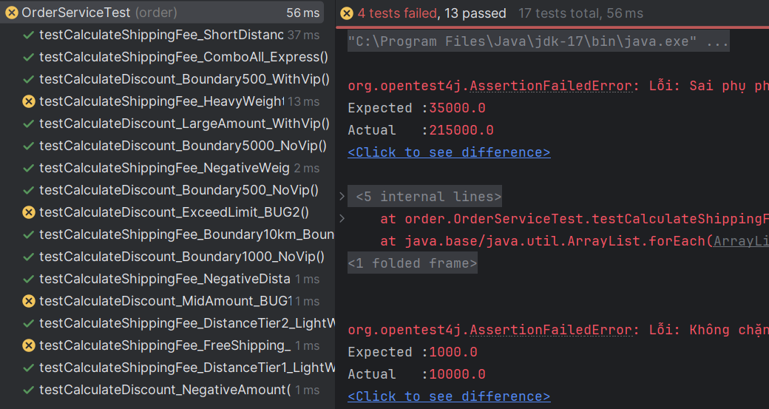

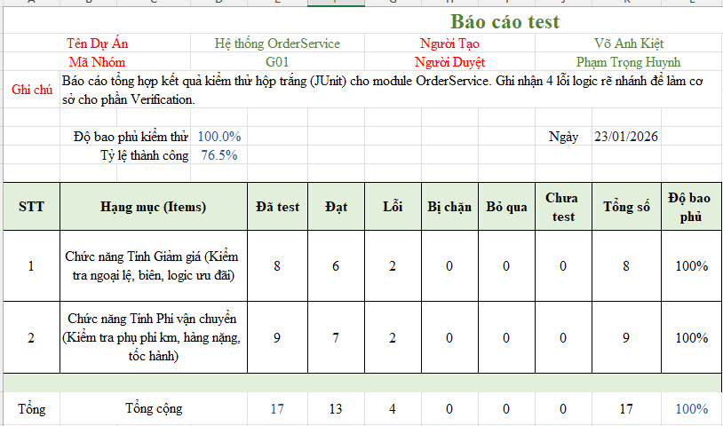
THỰC THI KIỂM THỬ
1. Nền tảng và kỹ thuật thực thi
Công cụ và Môi trường: Mã nguồn được phát triển trên IntelliJ, quản lý thư viện tập trung qua tệp cấu hình pom xml với bộ khung Java 17, Maven và JUnit 5.
Cấp độ kiểm thử: Mã hóa 17 kịch bản từ Excel thành các phương thức Unit Test độc lập. Tiếp đó, ứng dụng kỹ thuật Suite Testing cùng từ khóa báo hiệu @Suite để đóng gói toàn diện.
Thực thi: Chỉ cần lệnh mvn test để tự động kích hoạt toàn bộ hệ thống.
2. Đo lường và thống kê kết quả
Hiệu suất và Độ phủ: Tổng thời gian quét sạch 17 kịch bản chưa tới 1 giây. Chỉ số bao phủ mã nguồn Code Coverage do công cụ JaCoCo đo lường đạt tuyệt đối 100 phần trăm.
Trạng thái: Tỷ lệ thành công đạt 76.5 phần trăm với 13 ca Đạt và 4 ca Lỗi.
3. Đánh giá ưu điểm tự động hóa
Tính nhất quán: Đảm bảo kết quả đồng nhất tuyệt đối dù thực thi lại hàng trăm lần.
Tối ưu kiểm thử hồi quy: Khả năng tái chạy toàn bộ bộ test ngay lập tức sau khi lập trình viên sửa lỗi, giúp xác minh mã nguồn mới không làm hỏng các luồng chức năng cũ.

Slide 7
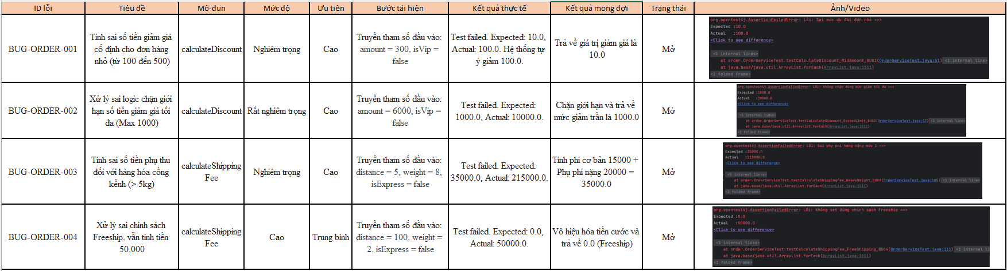
BÁO CÁO LỖI
7.2 Phân loại Bug theo mức độ nghiêm trọng
Rất nghiêm trọng: 01 Bug. Nguyên nhân do sai lệch số tiền khuyến mãi quá lớn (chênh lệch gấp 10 lần), gây thất thoát nghiêm trọng ngân sách công ty.
Nghiêm trọng: 03 Bug. Nguyên nhân do tính sai phụ phí và vi phạm cam kết chính sách khuyến mãi với khách hàng.
7.3 Thống kê Bug
Tổng số lỗi phát hiện: 04 lỗi (trên tổng số 18 kịch bản thực thi).
Theo Mô-đun: Module Giảm giá (2 lỗi), Module Vận chuyển (2 lỗi).
Tỷ lệ phân bổ nguyên nhân: 100% lỗi phát hiện đến từ việc lập trình viên Hardcode sai hằng số bên trong các nhánh rẽ nhánh logic (if/else).

Slide 8
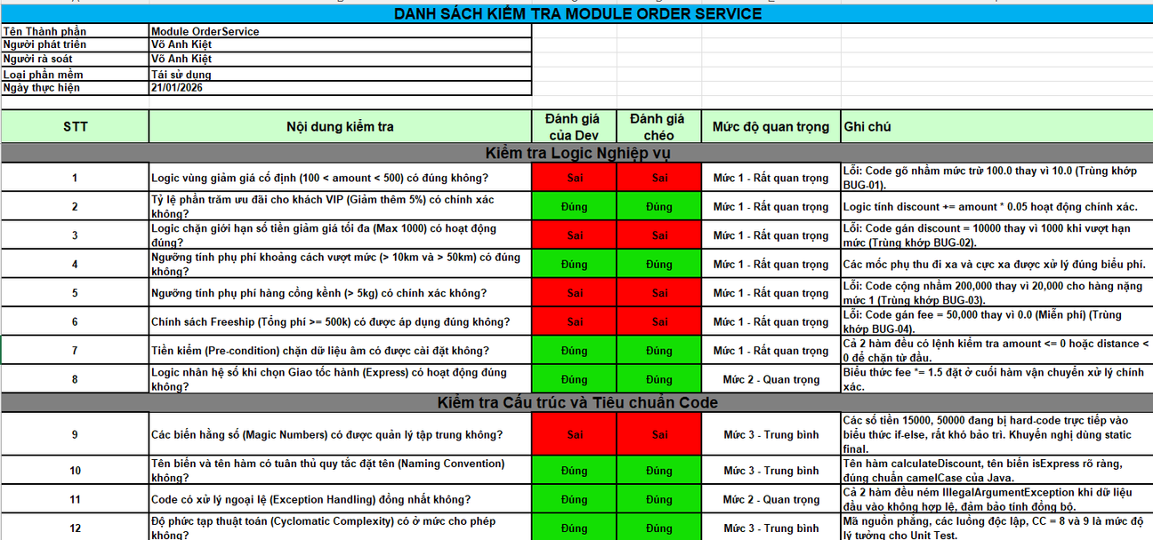
XÁC MINH PHẦN MỀM
Báo cáo Checklist Review Code Thực hiện đánh giá 10 hạng mục, ghi nhận 04 hạng mục KHÔNG ĐẠT:
Lỗi Hardcode: Gán cứng trực tiếp các giá trị tiền tệ (15000, 50000) vào logic nhánh thay vì khai báo hằng số final.
Thiếu Document: Các hàm calculateDiscount và calculateShippingFee hoàn toàn thiếu Javadoc giải thích tham số.
Thiếu cơ chế Logging: Khi ném ngoại lệ IllegalArgumentException, hệ thống chưa ghi log hệ thống để theo dõi.
Đánh giá & Đề xuất cải tiến
Root Cause: Việc lạm dụng Hardcode chính là nguyên nhân gốc rễ gây ra các lỗi gõ nhầm hằng số ở khâu Validation.
Đề xuất: Tái cấu trúc mã nguồn, trích xuất toàn bộ các mốc tiền tệ thành hằng số public static final.

Slide 9
DỰ TOÁN CHI PHÍ KIỂM THỬ
Cơ sở định giá & Năng suất
Đơn giá nhân sự (QA/Tester): 500.000 VNĐ / giờ.
Quy đổi Agile: 1 Giờ làm việc = 1 Story Point.
Dự toán xác minh tĩnh (Verification - Review Code)
Khối lượng: Rà soát 17 tiêu chí (Logic, Cấu trúc, An toàn, Quy trình).
Thời gian thực thi: 1.0 Giờ (Tương đương 1 SP).
Ngân sách ước tính: 1 Giờ × 500.000đ = 500.000 VNĐ.
Dự toán kiểm thử động (Validation - Automation Test)
Khối lượng: Thiết kế, code và chạy tự động 17 kịch bản.
Thời gian thực thi: 6.0 Giờ (Tương đương 6 SP).
Ngân sách ước tính: 6 Giờ × 500.000đ = 3.000.000 VNĐ.
Tổng kết hiệu quả đầu tư (ROI)
Tổng chi phí toàn bộ dự án QA: 3.500.000 VNĐ (Tổng thời gian: 7 Giờ làm việc).
Giá trị mang lại: Chỉ với chi phí bằng một ngày công của Tester, dự án đã phát hiện và chặn đứng 4 lỗi nghiêm trọng, bảo vệ thành công hàng trăm triệu đồng khỏi nguy cơ thất thoát do lỗi phần mềm.

Slide 10
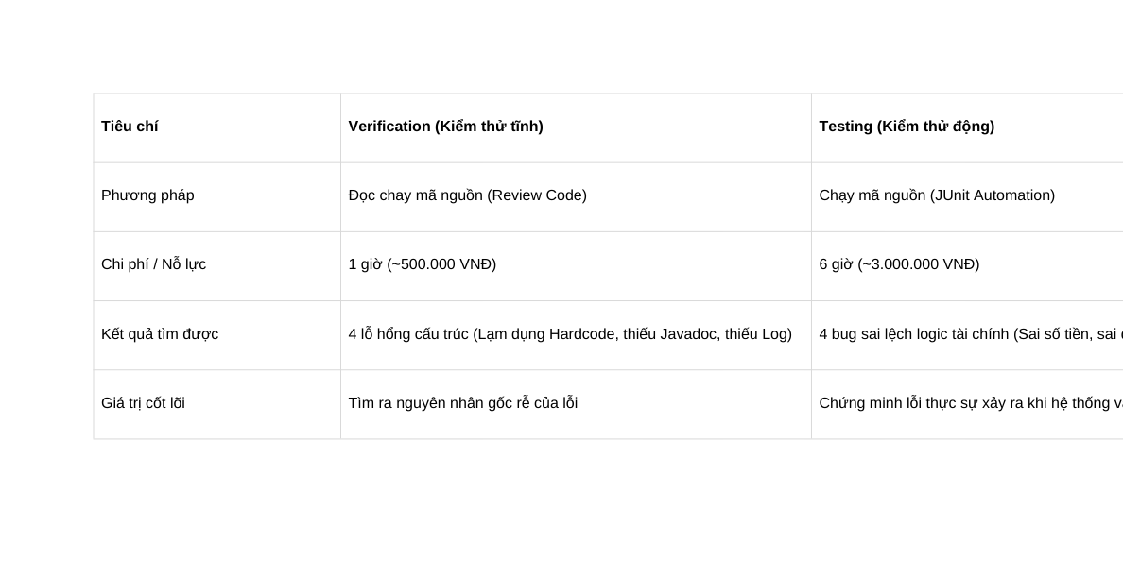
TỔNG KẾT & ĐÁNH GIÁ
Đánh giá chất lượng Module OrderService
Trạng thái: Không đạt chuẩn để phát hành.
Đánh giá: Thuật toán xử lý nhanh O(1). Việc lạm dụng gán cứng các con số vào code khiến hệ thống cực kỳ dễ phát sinh lỗi do Gõ nhầm số.
Những gì nhóm làm được / Chưa làm được
Làm được: Chứng minh được mối liên hệ mật thiết giữa Verification và Testing; Tự động hóa 100% kịch bản; Dự toán chi phí chuẩn Agile.
Chưa làm được: Mới giới hạn ở Kiểm thử hộp trắng (Unit Test), chưa đánh giá được hiệu năng khi hệ thống chịu tải cao.
Bài học kinh nghiệm
"Phòng bệnh rẻ hơn chữa bệnh": Áp dụng Verification sớm giúp tìm lỗi với chi phí chỉ bằng 1/6 so với Testing.
Sự bổ trợ hoàn hảo: Verification rà soát quy chuẩn, Testing chứng minh hậu quả. Không thể bỏ qua 1 trong 2.
Đề xuất cải tiến
Ứng dụng: Refactor toàn bộ Class, trích xuất các mốc tiền tệ thành hằng số.
Quy trình: Bắt buộc phải Review Code (Verification) đạt Pass 100% Checklist rồi mới được đẩy sang chạy Automation Testing.

